Slide 1
Een tip van de sluier
Open leermaterialen en studiekeuze

Slide 2
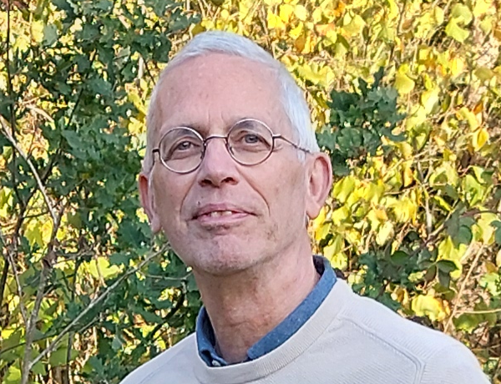
Even voorstellen
Robert Schuwer
Wiskunde/informatica
PhD AI (kennissystemen)
Docent VO, HO
Lector OER
Adviseur en onderzoeker
Ervaring met OER sinds 2006

Slide 3

Opmerkingen vooraf
Stel je vragen direct, wacht niet tot na afloop
Gebruikte bronnen staan achterin genoemd
Algemene bronnen worden niet genoemd op de slides
Oorsprong en gebruiksvoorwaarden afbeeldingen in colofon
Slides komen na afloop beschikbaar

Slide 4

Agenda
Wat zijn open leermaterialen?
Waarom open leermaterialen?
Open leermaterialen en studiekeuze
Hoe kun je ze gebruiken?
Wat moet je dan regelen?

Slide 5
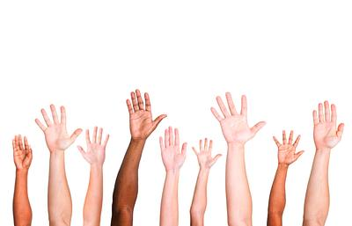
Wat zijn open leermaterialen?
Youtube video
Opdrachten die mijn collega heeft gemaakt en met me deelt
Afbeeldingen van Fokke en Sukke
Lesplannen op LessonUp
Alles wat ik op internet vind en wat nuttig is voor mijn lesdoelen
Kahoot
De digitale leermaterialen van de Open Universiteit
Leermateriaal, gegenereerd door ChatGPT
Leermateriaal van Neon

Slide 6
Definitie open leermateriaal
Open leermaterialen zijn leer-, onderwijs- en onderzoeksmaterialen in elk formaat en op elk medium die tot het publieke domein behoren of waarop auteursrecht rust, maar die onder een open licentie zijn vrijgegeven, waardoor anderen deze kosteloos kunnen raadplegen, hergebruiken, aanpassen en verspreiden.
(Unesco, 2020)

Slide 7

UNESCO en open leermaterialen
Sustainable Development Goal 4: Verzeker gelijke toegang tot kwaliteitsvol onderwijs en bevorder een leven lang leren voor iedereen
Open leermaterialen dragen hieraan bij

Slide 8
Zijn dit open leermaterialen?
✅
Youtube video
Opdrachten die mijn collega heeft gemaakt en met me deelt
Fokke en Sukke afbeeldingen
Lesplannen op LessonUp
Alles wat ik op internet vind en wat nuttig is voor mijn lesdoelen
Kahoot
De digitale leermaterialen van de Open Universiteit
Leermateriaal, gegenereerd door ChatGPT
Leermateriaal van Neon
❌
❌
?
?
❌
?
?
?

Slide 9
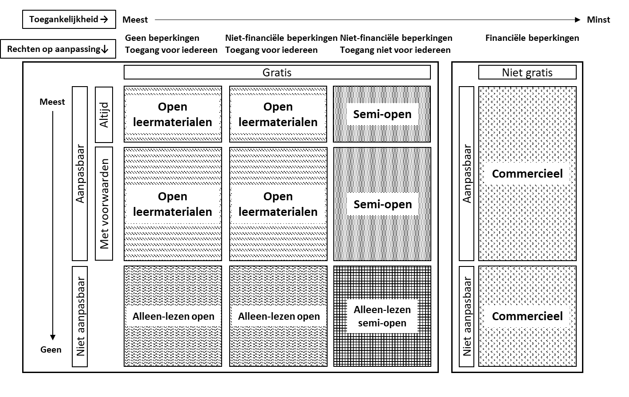

Slide 10












Open licenties
Geven voorwaarden aan voor gebruik van (open) content
Creative Commons
Vier bouwstenen (officieus 5)
Zes licenties (officieus 7)
CC BY
CC BY-SA
Naamsvermelding (Attribution, BY)
CC BY-NC
Gelijk delen (Share Alike, SA)
CC BY-NC-SA
Non-commercieel (Noncommercial, NC)
CC BY-ND
Geen afgeleide werken (No Derivatives, ND)
CC BY-NC-ND
Geen voorwaarden (publiek domein) (Zero, 0)
CC0

Slide 11

Wie maakt er gebruik van open leermateriaal?

Slide 12
Agenda
Wat zijn open leermaterialen?
Waarom open leermaterialen?
Open leermaterialen en studiekeuze
Hoe kun je ze gebruiken?
Wat moet je dan regelen?

Slide 13

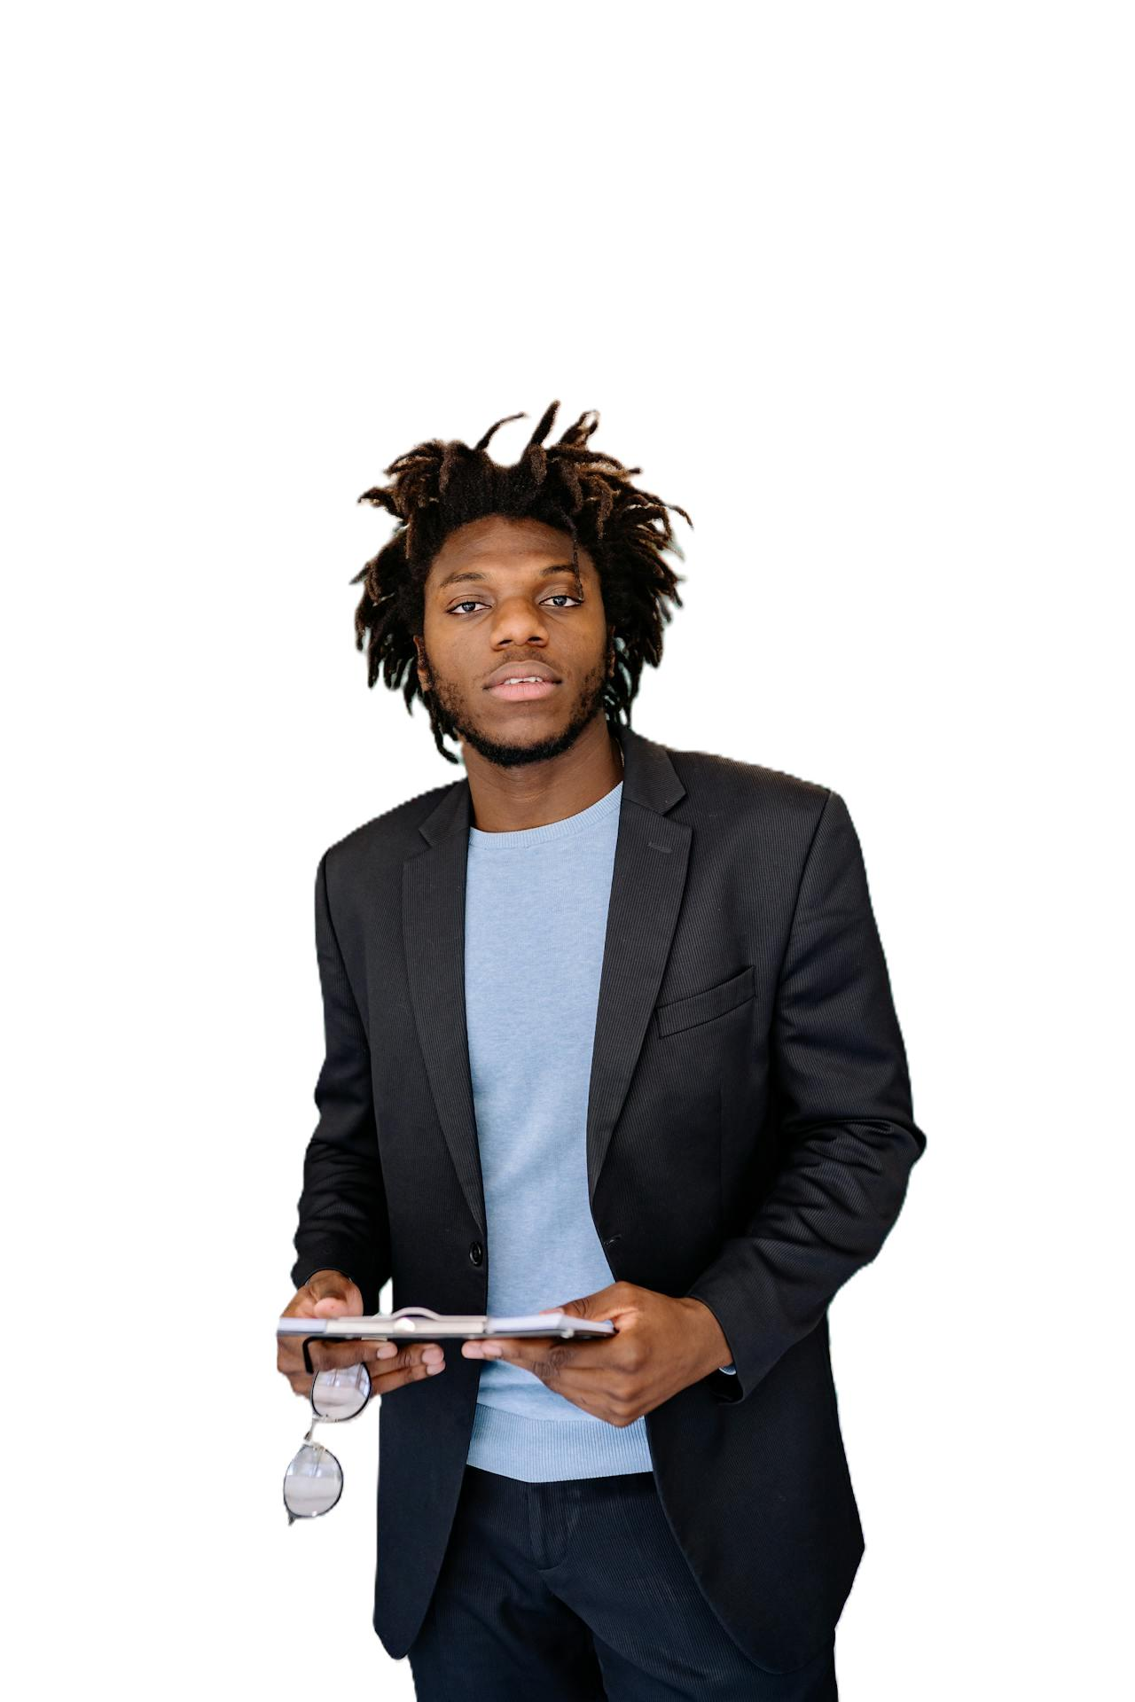
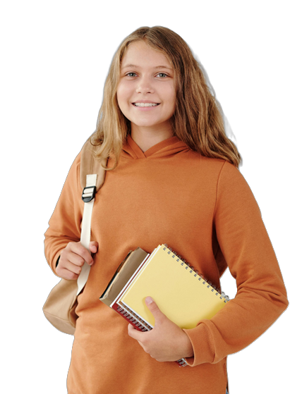
Waarde van open leermaterialen
Karakteristieken: vrij beschikbaar en aanpasbaar
Maatschappij
Leerlingen
Scholen en leraren

Slide 14
Waarde voor leerlingen
Vrije toegang
Vergroot inclusiviteit
Aanpasbaarheid
Meer flexibiliteit in onderwijs
Meer maatwerk

Slide 15
Waarde voor scholen en leraren (1)
Bijdragen aan kwaliteit van onderwijs
Aanvullend materiaal voor methode
Inspiratie
Aanpassing aan onderwijscontext/visie
Verlagen kosten voor leermaterialen
Meer ruimte in schoolbudget
Hogere kwaliteit leermaterialen
Door samenwerking
Door hergebruik
Door actualisatie
Aanbod voor vakgebieden waar geen/weinig commerciële alternatieven voor bestaan
Speciaal onderwijs
Nieuwe vakken (b.v. digitale geletterdheid)

Slide 16
Waarde voor scholen en leraren (2)
Meer didactische werkvormen mogelijk
Open Pedagogy (komt later)
Meer leerling-gestuurd
Bijdrage aan professionalisering
Inspiratie uit werk van derden
Door samenwerking
Bijdragen aan UNESCO SDG 4
Morele argument
Tonen van bevlogenheid en engagement
Keuzevrijheid voor leraren
Meer regie

Slide 17
Waarde voor de maatschappij
Verlagen van drempels tot onderwijs
Leven lang ontwikkelen
Bijdrage aan meer inclusiviteit
Bijdrage aan meer diversiteit
Tegengaan van desinformatie
Betere aansluiting op vervolgonderwijs

Slide 18
Wat is jouw reden om gebruik te maken van open leermateriaal?

Slide 19
Agenda
Wat zijn open leermaterialen?
Waarom open leermaterialen?
Open leermaterialen en studiekeuze
Hoe kun je ze gebruiken?
Wat moet je dan regelen?

Slide 20
Gevonden in de literatuur
Inhoudelijke kennismaking
Online proefstuderen, gebaseerd op open leermateriaal
Bv. Technische Universiteit Delft: korte online colleges volgen en opdrachten
Voorbeelden van cursusmateriaal
Mini-colleges met opdrachten gebaseerd op echte eerstejaarsvakken
Massive Open Online Course (MOOC) als instrument
Bevestiging van interesse
Benodigde kennis aanvullen (bv wiskunde)
Via open leermateriaal of MOOC
Benodigde vaardigheden oefenen met open leermateriaal
Zelfregulerend leren, studievaardigheden
B.v. Bridge to Success project (Pitt et al, 2013)

Slide 21
Nodige voorwaarden
Goede samenwerking tussen VO en mbo/hbo/wo
Begeleiding van leerlingen bij online open cursussen (Kubincova et al, 2018)
Extra element naast alle reeds bestaande, veelal offline, vormen (open dag, meelopen,…)

Slide 22
Welke van deze vormen gebruiken jullie al?

Slide 23
Agenda
Wat zijn open leermaterialen?
Waarom open leermaterialen?
Open leermaterialen en studiekeuze
Hoe kun je ze gebruiken?
Wat moet je dan regelen?

Slide 24
Twee basisvormen
Maken, delen en hergebruiken van open leermateriaal
Ontwerpen van didactische werkvormen die zonder open leermateriaal niet mogelijk zijn
Open Pedagogy

Slide 25
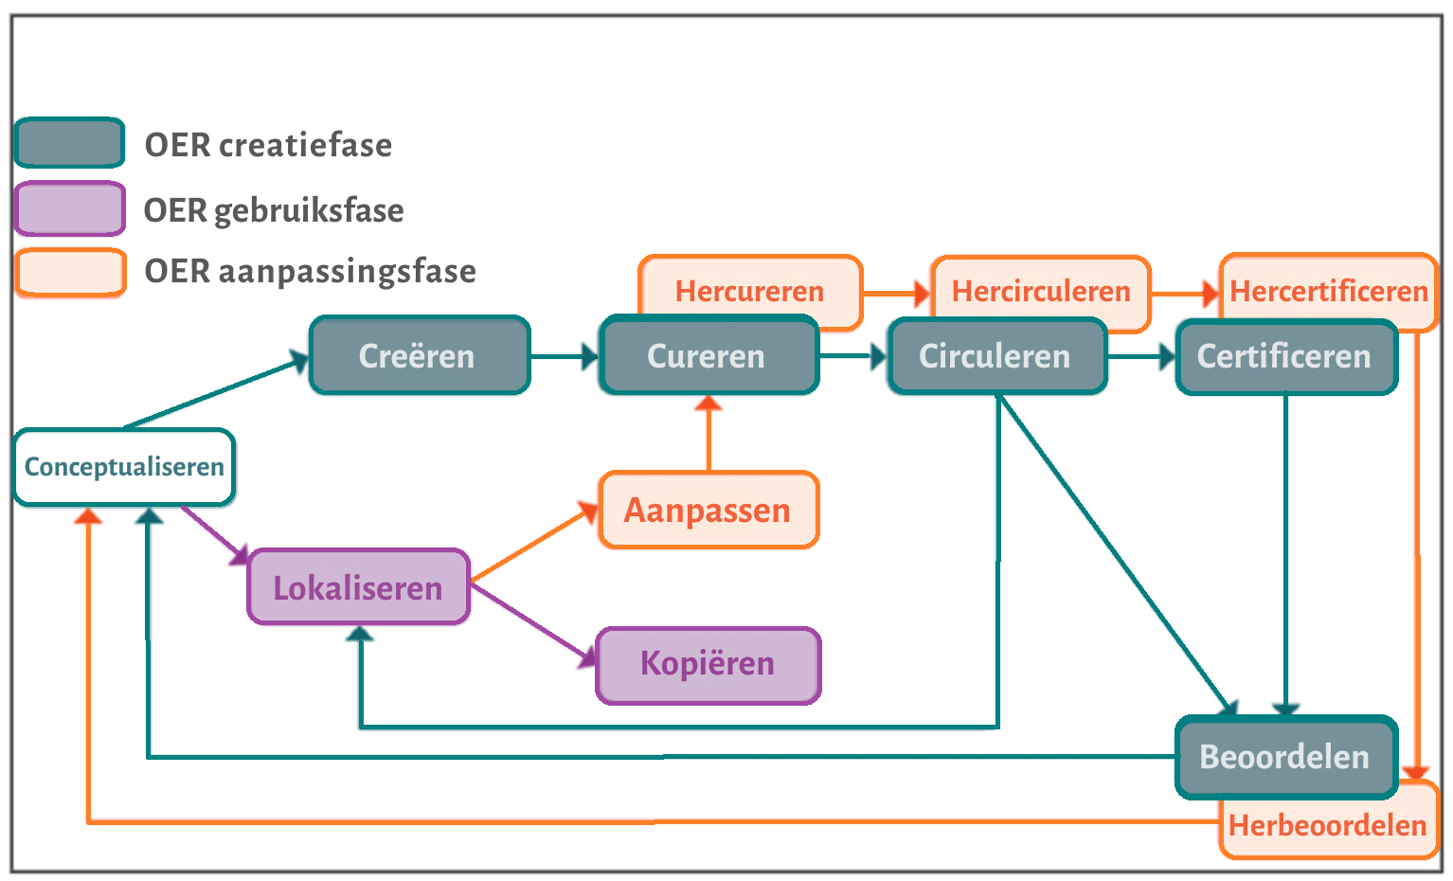
Maken, delen en hergebruiken
Lifecycle van open leermaterialen
(Hodgkinson-Williams & Trotter, 2018)

Slide 26
Open Pedagogy
Open Pedagogy is een verzameling van karakteristieke activiteiten rondom het werken in open netwerken en het gebruik van open leermaterialen, waarbij de student een centrale rol heeft in het beoordelen, creëren en delen van informatie (Post et al, 2022)
Voorbeelden:
Studenten schrijven of herschrijven Wikipedia artikelen. Soms wordt dit als vorm van toetsing gebruikt.
Studenten krijgen de opdracht samenvattingen van de leerstof te maken en deze open te delen.
Studenten krijgen de opdracht toetsvragen te bedenken en deze open te delen.

Slide 27
Wat is daarvoor nodig?
Skills (International Organisation of La Francophonie, 2016)
Bewustzijn, zoeken, aanpassen, delen
Voldoende open leermaterialen beschikbaar
Vertrouwen in kwaliteit van open leermaterialen
Tijd
Erkenning en waardering (Post, 2024)

Slide 28
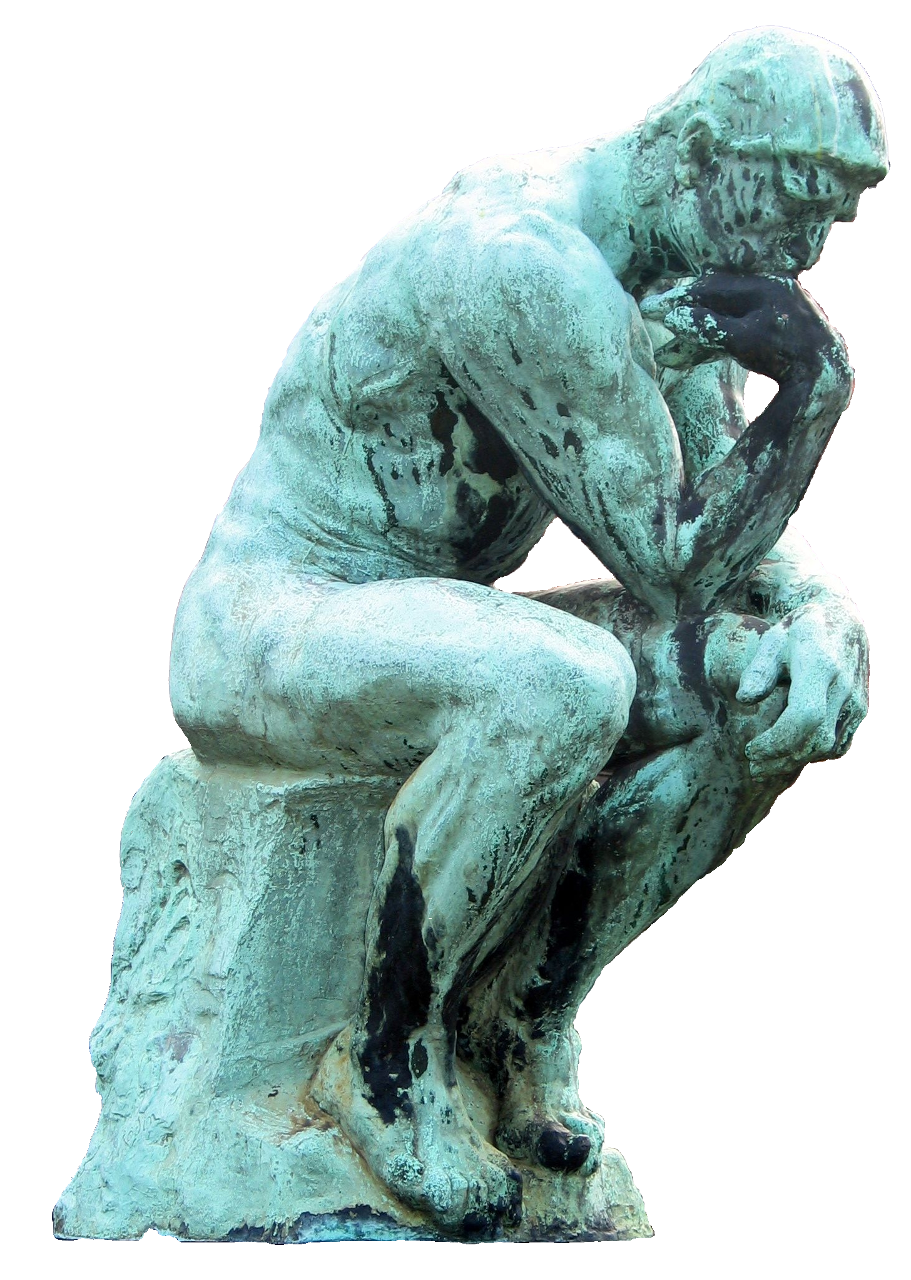
Maarre….
Waarom open leermaterialen?
We hebben toch generatieve AI?
Maken van leermateriaal is nu een fluitje van een eurocent.
Toch?

Slide 29
Gedachten
Nog weinig onderzoek gevonden over gebruik van generatieve AI voor genereren van leermateriaal
Wel veel (eigen) praktijkverhalen door (zelfbenoemde) AI-experts
Hergebruiken van door derden gedeelde prompts
Bronmateriaal onbekend. Gevolgen voor kwaliteit?
Lokaal voeden met open leermateriaal met geborgde kwaliteit?
Hoeveel aanpassingen nog nodig na genereren van eerste versie?
Wat is de leercurve voor docenten en leerlingen/studenten?
En wat met de gebruikelijke ethische vraagstukken?
Past gebruik van generatieve AI in een open cultuur? (Amiel et al, 2025)

Slide 30
Agenda
Wat zijn open leermaterialen?
Waarom open leermaterialen?
Open leermaterialen en studiekeuze
Hoe kun je ze gebruiken?
Wat moet je dan regelen?

Slide 31
Organiseren
Activiteiten en initiatieven op een aantal aandachtsgebieden
Twee instrumenten ter ondersteuning
Groeikompas Open Leermateriaal voor funderend onderwijs
Impactscan Digitale open leermaterialen voor mbo en hoger onderwijs (https://npuls.nl/impactscan-digitale-open-Leermaterialen)
Beide geven
Inzicht in huidige mate van volwassenheid in werken met open leermaterialen bij een school/onderwijsinstelling
Suggesties voor volgende stappen

Slide 32
Groeikompas Open Leermateriaal
Resultaat van onderzoek (Nayeri & Schuwer, 2026)
Acht aandachtsgebieden, vijf fasen van volwassenheid voor werken met open leermateriaal
Beschikbaar als webtool https://wijzer.kennisnet.nl/groeikompas-open-leermateriaal
Meer informatie https://maken.wikiwijs.nl/216383/Groeikompas_Open_Leermateriaal

Slide 33
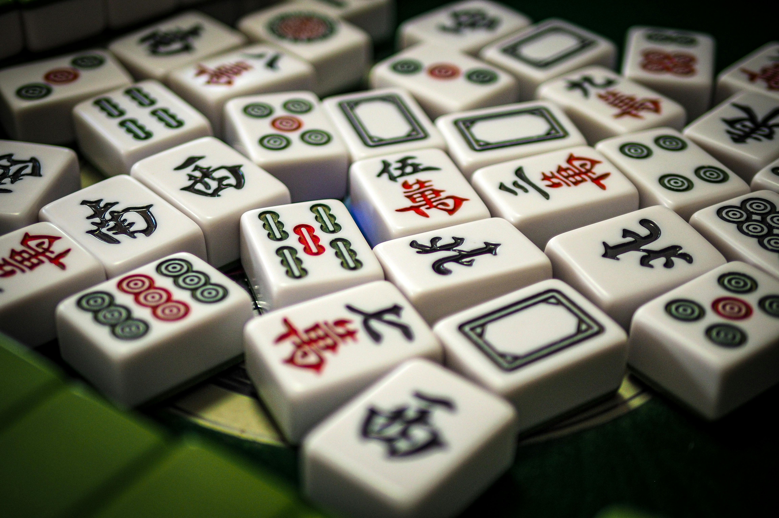

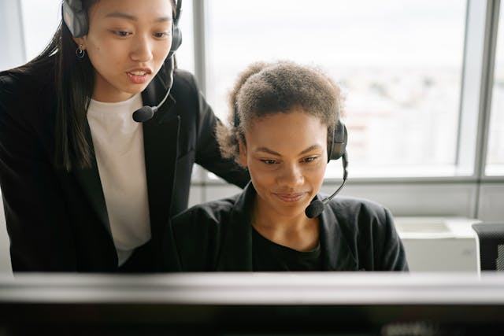
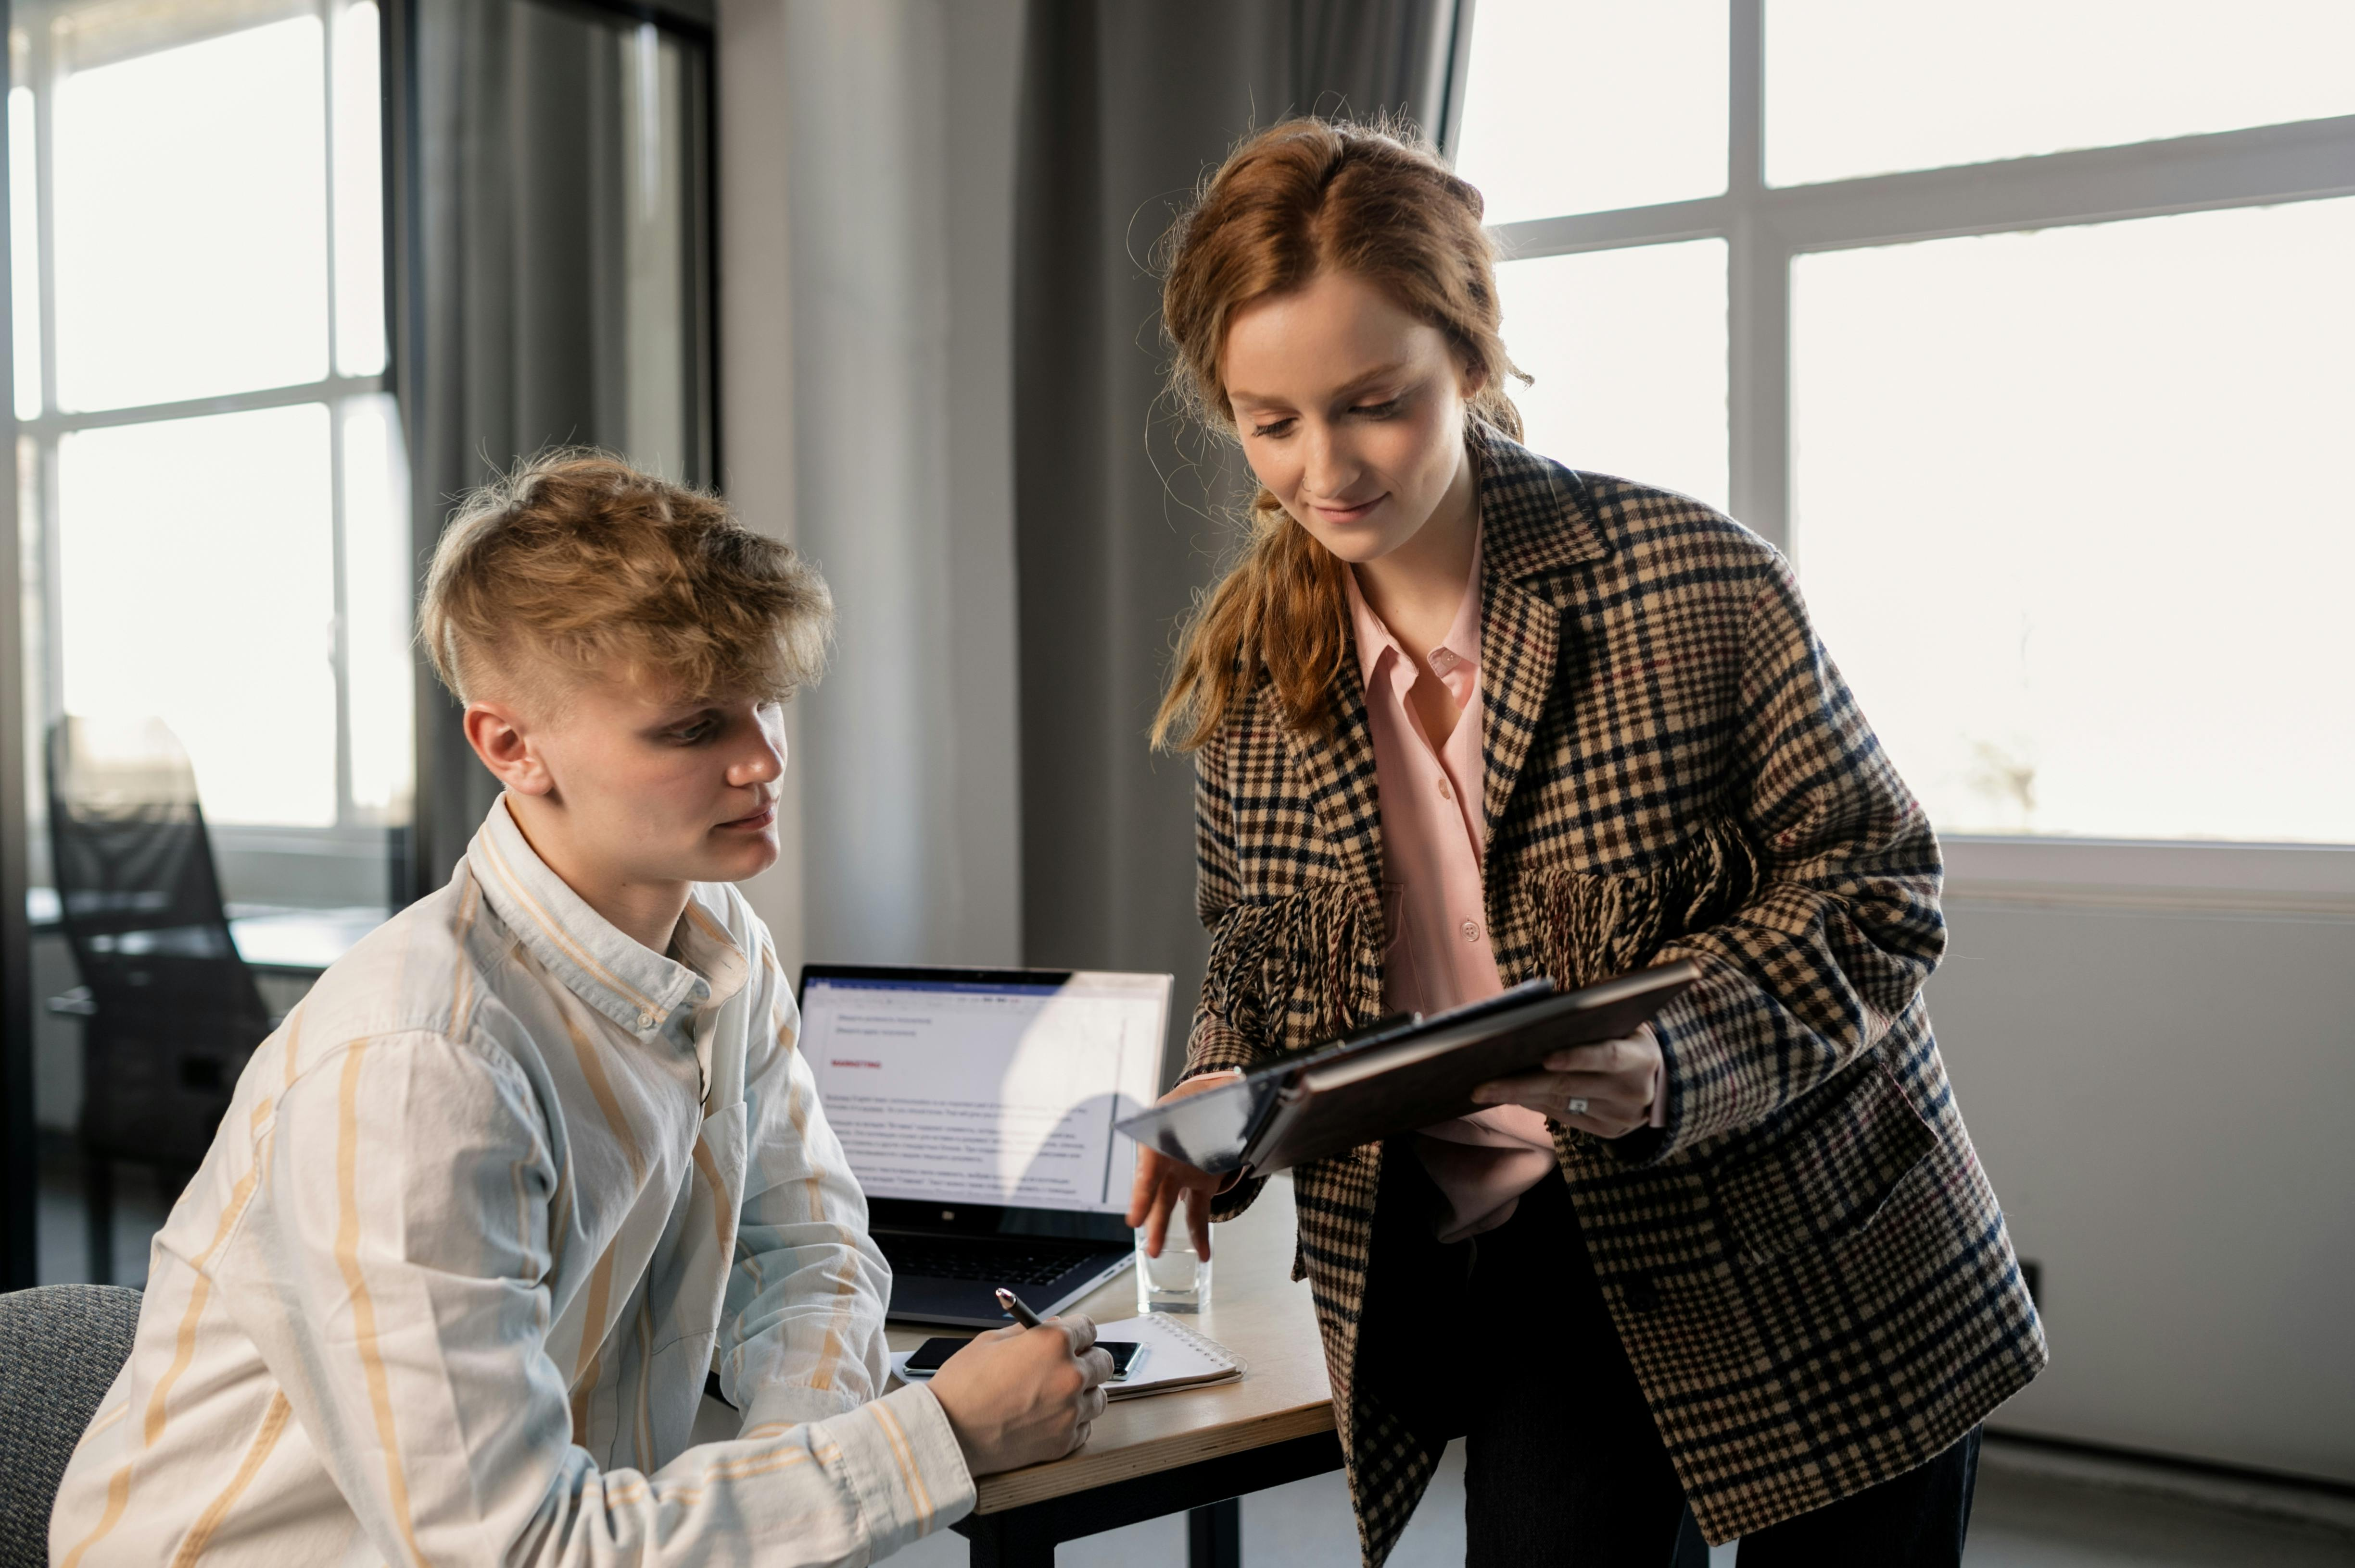
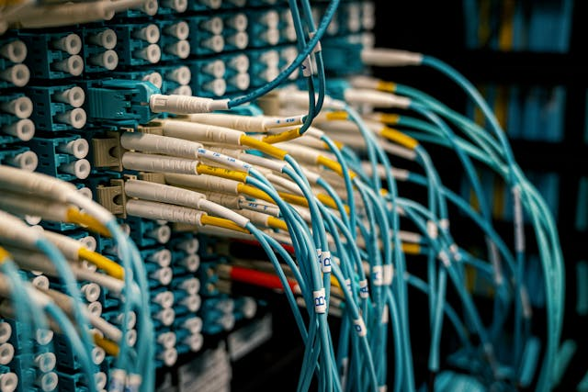
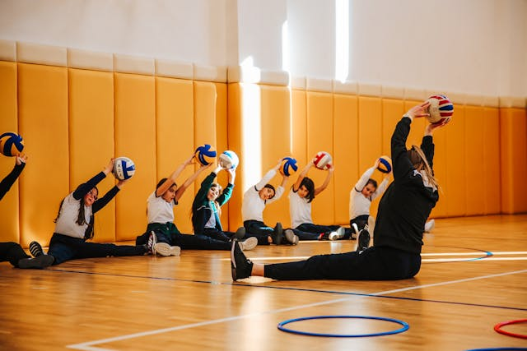
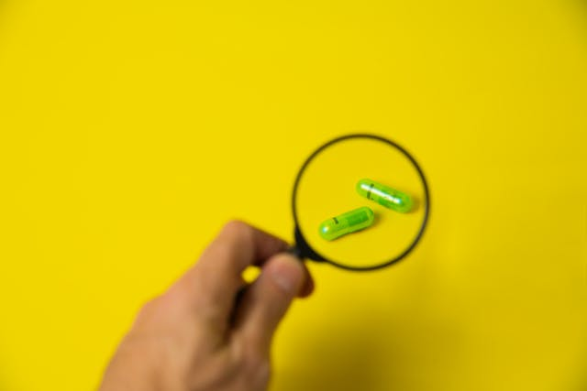
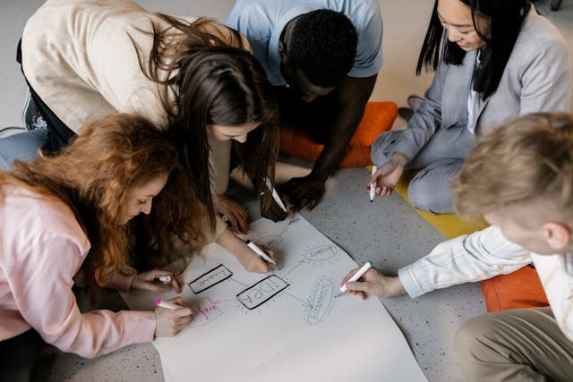
De aandachtsgebieden
Visie en beleid
Cultuur
Professionalisering
Facilitering
Infrastructuur
Onderwijs
Kwaliteit
Samenwerking

Slide 34
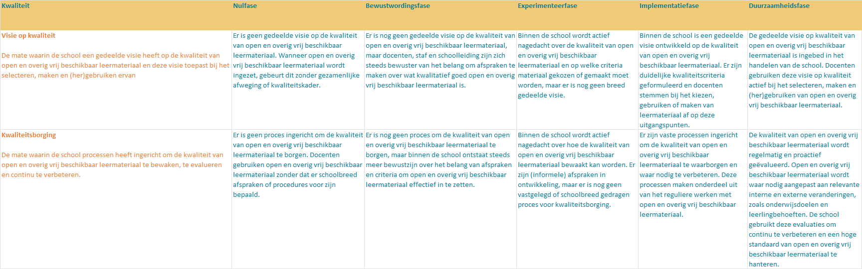
Voorbeeld aandachtsgebied kwaliteit

Slide 35
Zijn er nog vragen?

Slide 36



https://www.robertschuwer.nl/
robert@robertschuwer.nl

Slide 37
Referenties
Amiel, T., Cox, G., & De la Higuera, C. (2025, October 28). Open education principles: Resisting the metrics of AI Black boxes. UNESCO : Building Peace through Education, Science and Culture, communication and information. https://www.unesco.org/en/articles/open-education-principles-resisting-metrics-ai-black-boxes
Baas, M., Post, L., & Saab, N. (2024). Overzichtsstudie naar het gebruik van open leermateriaal in het funderend onderwijs. ICLON, Universiteit Leiden. https://www.openleermateriaal.nl/app/uploads/2024/08/ICLON_IOLrapport_overzichtsstudie_1.0.pdf
Hodgkinson-Williams, C. A., & Trotter, H. (2018). A Social Justice Framework for Understanding Open Educational Resources and Practices in the Global South. Journal of Learning for Development, 5(3), 204-224. https://doi.org/10.56059/jl4d.v5i3.312
International Organisation of La Francophonie. (2016). Open Educational Resources Competency Framework OER. https://unesdoc.unesco.org/ark:/48223/pf0000266159_eng
Kubincova, E., Dale, V. H. M., & Kerr, J. (2018). How a MOOC can effectively facilitate student transitions to an online distance postgraduate programme. Research in Learning Technology, 26. https://doi.org/10.25304/rlt.v26.2055
Nayeri, S. & Schuwer, R. (2026). Running Up that Hill: Assessing the Maturity of Open Educational Practices in Primary and Secondary Education. Manuscript ingediend voor publicatie
Pitt, R., Ebrahimi, N., McAndrew, P., & Coughlan, T. (2013). Assessing OER impact across organisations and learners: Experiences from the bridge to success project. Journal of Interactive Media in Education, 2013(3), 17. https://doi.org/10.5334/2013-17
Post, M. (2024, December 16). Erkennen en waarderen van het werken met digitale en open leermaterialen. HAN_. https://blog3.han.nl/hanicto/erkennen-en-waarderen-van-het-werken-met-digitale-en-open-leermaterialen/
Post, M., De Jong, M., Baas, M., & Jacobi, R. (2022). Open Pedagogy: aanjager voor betekenisvol leren. SURF SIG Open Education. https://communities.surf.nl/files/Artikel/download/OpenPedagogy_aanjager%20voor%20BetekenisvolLeren_nov22.pdf
Schuwer, R. (2024, May 21). Aan de slag met open leermaterialen. Onderwijskennis. Retrieved March 30, 2026, from https://www.onderwijskennis.nl/kennisbank/aan-de-slag-met-open-leermaterialen
Schuwer, R. (2024). De kracht van open leermateriaal (White paper). Impuls Open Leermateriaal. https://www.robertschuwer.nl/download/whitepaperiol.pdf
UNESCO (2020). Recommendation on Open Educational Resources (OER) (CL/4319). https://unesdoc.unesco.org/ark:/48223/pf0000373755

Slide 38
Colofon
Deze presentatie is gepubliceerd onder een Creative Commons Attribution 4.0 International licentie
Verwijs naar dit werk bij hergebruik als volgt:
Schuwer, R. (2026, April 9). Een tip van de sluier. Open leermaterialen en studiekeuze [PowerPoint]. OER Consultancy. https://robertschuwer.nl/download/slides/20260409/opera2026.pptx
Afbeeldingen
Titelslide: CC0. Dennis H. op Unsplash https://unsplash.com/photos/a-lake-surrounded-by-mountains-aXxA2q-k0ko
Schoolbord: CC-BY. Designed by Freepik https://www.freepik.com/
Vinger: OpenClipart-vectors. Pixabay Content License (vergelijkbaar met CC BY) https://pixabay.com/vectors/finger-attention-hand-sign-of-no-144969/
Student: Max Fischer CC0 https://www.pexels.com/nl-nl/foto/vrouw-in-oranje-shirt-met-lange-mouwen-met-witte-tabletcomputer-5211457/
Teacher: Yan Krukau CC0 https://www.pexels.com/nl-nl/foto/man-vent-kerel-school-8617942/
Maatschappij: Cup of Couple CC0 https://www.pexels.com/nl-nl/foto/paar-koppel-stel-handen-6963622/
UNESCO SDG 4: All Rights Reserved? https://www.sdgnederland.nl/communicatiemateriaal/#logosbeeldmateriaal
Question marks: https://www.pngall.com/question-mark-png/download/30074/
Le penseur. Licentie onbekend. Dark_vibes009 https://wallpapercave.com/w/wp7652360
Visie en beleid: Teresa Wang CC0 https://www.pexels.com/nl-nl/foto/close-up-van-mahjong-speltegels-34222069/
Onderwijs: Xhemi Photo CC0 https://www.pexels.com/nl-nl/foto/volleybal-leren-15149190/
Cultuur: Darius Krause CC0 https://www.pexels.com/nl-nl/foto/duidelijke-gloeilamp-2228183/
Professionalisering: Alena Darmel CC0 https://www.pexels.com/nl-nl/foto/man-vent-kerel-mensen-7706922/
Facilitering: Yan Krukau CC0 https://www.pexels.com/nl-nl/foto/kantoor-werkplek-werkplaats-werken-8867371/
Kwaliteit: Ivan Babydov CC0 https://www.pexels.com/nl-nl/foto/licht-fel-luchtig-man-7788345/
Infrastructuur: Brett Sayles CC0 https://www.pexels.com/nl-nl/foto/blauw-geel-kaal-bloot-4280696/
Samenwerking: Alena Darmel CC0 https://www.pexels.com/nl-nl/foto/mensen-schrijven-opschrijven-jong-7710204/

